Slide 1

Dostupná zdravotní péče v Jihočeském kraji
Motto:
Každý Jihočech by měl mít svého lékaře nebo zubaře co nejblíže a mít možnost využívat jeho služby bez dlouhého čekání.
14.09.2021

Slide 2
Dostupná zdravotní péče v Jihočeském kraji
PROČ?
Demograficky stárne populace, tedy i Jihočeský kraj, a tím se zvyšuje potřebnost lékařské péče,
Stále stoupá věkový průměr lékařů,
Lékaři častěji provozují péči ve větších městech a centrech,
Lékařsky se vylidňuje zvláště venkov a příhraniční oblasti,
Nepřichází tolik nových lékařů, aby se situace dále nezhoršovala.

Slide 3
Dostupná zdravotní péče v Jihočeském kraji
CÍL
Přivést lékaře do Jihočeského kraje tam, kde je snížená dostupnost zdravotní péče.
Motivovat lékaře pobídkami na základě spolupráce s Všeobecnou zdravotní pojišťovnou a obcemi.
Vytvořit podmínky pro jejich zasídlení v Jihočeském kraji, aby tu zůstali.

Slide 4
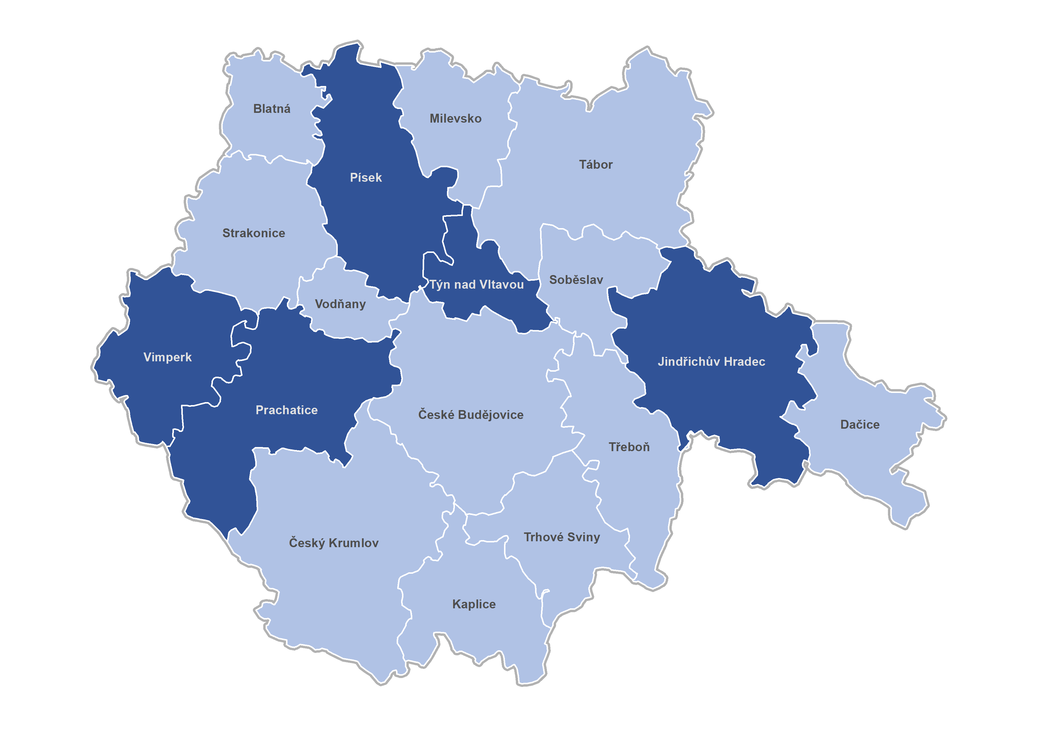
Snížená dostupnost – všeobecný praktický lékař, praktický lékař pro děti a dorost, stomatolog
dostupnost
snížená dostupnost

Slide 5
Dostupná zdravotní péče v Jihočeském kraji
JIHOČESKÝ KRAJ
příjem podnětů na zajištění péče
dotační podpora
PARTNEŘI
OBCE
podněty na zajištění péče
pobídky pro lékaře ve formě ordinace a podílu na bydlení
VZP ČR
podnět k dotační podpoře
smluvní vztah s vybraným lékařem

Slide 6
Dostupná zdravotní péče v Jihočeském kraji
ROLE JIHOČESKÉHO KRAJE
Vyhlásit dotační program na podporu příchodu lékařů do Jihočeského kraje,
Na základě podnětů obcí nebo VZP ČR vyhlásit podporu daného oboru zdravotní péče a místa poskytování zdravotní péče,
Účastnit se jednání hodnotící komise v rámci dotačního řízení,
Přiznání podpory pro lékaře při splnění všech podmínek dotačního programu

Slide 7
Dostupná zdravotní péče v Jihočeském kraji
DOTAČNÍ PODPORA ZE STRANY JIHOČESKÉHO KRAJE
Motivační dotace pro vybraný obor a místo poskytování ve výši 600 000 Kč,
Úhrada nákladů spojených s bydlením ve výši 900 000 Kč.
Podpora po dobu 5 let.

Slide 8
Dostupná zdravotní péče v Jihočeském kraji
Motivační podpora ve výši 600 tisíc Kč a příspěvek na úhradu nákladů spojených s bydlením ve výši 900 tisíc Kč (15 000 Kč měsíčně), po dobu 5 let.
První rok výplaty dotace částka 580 000 Kč (400 000 Kč motivační bonus a 180 tisíc paušální částka na úhradu nákladů s bydlením),
Druhý a třetí rok výplaty dotace 280 000 Kč (100 000 Kč motivační bonus a 180 tisíc paušální částka na úhradu nákladů s bydlením),
Čtvrtý a pátý rok výplaty dotace 180 000 Kč (paušální částka na úhradu nákladů s bydlením).

Slide 9
Dostupná zdravotní péče v Jihočeském kraji
ROLE OBCÍ
Sdělovat Jihočeskému kraji obory zdravotní péče a místa, kde je snížená dostupnost zdravotní péče,
Vytvářet, schvalovat a předávat Jihočeskému kraji pobídky pro lékaře pro jejich získání k poskytování zdravotní péče v daném území,
Účastnit se jednání hodnotící komise v rámci dotačního řízení,
V případě dotační podpory ze strany kraje plnění pobídek ze strany města, obce,
Jihočeský kraj bude preferovat obce, které budou vytvářet podmínky pro lékaře.

Slide 10
Dostupná zdravotní péče v Jihočeském kraji
MOŽNÁ DOTAČNÍ PODPORA ZE STRANY OBCÍ
Zřízení nebo vybavení ordinace v místě poskytování zdravotní služby,
Snížený nájem ordinace,
Podíl na úhradě nákladů na provoz ordinace,
Možnost nájemního bydlení v městském či obecním bytě,
Možnost koupě bytu, domu nebo pozemku k výstavbě bydlení.

Slide 11
Dostupná zdravotní péče v Jihočeském kraji
ROLE VZP ČR
Sdělovat Jihočeskému kraji obory zdravotní péče a místa, kde je snížená dostupnost zdravotní péče,
Sdělovat minimální rozsah úvazku, ordinační doby a další důležité informace nutné pro vyhlášení dotační podpory pro daný obor a dané místo poskytování zdravotní služby,
Účastnit se jednání hodnotící komise v rámci dotačního řízení,
Uzavřít smlouvu o úhradě nákladů za poskytovanou zdravotní péče v případě splnění všech podmínek daných dotačním programem.

Slide 12
Dostupná zdravotní péče v Jihočeském kraji
Děkuji za pozornost.

